Slide 1
ГБОУ «Курчалоевский центр образования»
Приведение ООП СОО в соответствие с обновленным ФГОС СОО и ФОП СОО
Хамзатова М.Х., зам.директора по УВР

Slide 2
Уровень среднего общего образования (10-11 классы)
ФГОС СОО
ПРИНЯТИЕ ФГОС СОО
(17 мая 2012 года, приказ Минобрнауки РФ № 413)
ОБНОВЛЕНИЕ ФГОС СОО
(12 августа 2022 года, приказ Минпросвещения РФ № 732)

Slide 3
Реализация ООП СОО в соответствии с обновленным ФГОС СОО рекомендована
с 01.09.2023 года в 10 классах
Приведен в соответствие с максимальной аудиторной нагрузкой по СанПиН 1.2.3685-21 общий объем аудиторной работы обучающихся.
(за 2 года допустимая аудиторная нагрузка не может быть более 2516 ак.ч) (на 74 часа меньше с предыдущей редакцией ФГОС СОО)

Slide 4
Приказ Минпросвещения России от 12.08.2022 № 732 «О внесении изменений в Федеральный государственный образовательный стандарт среднего общего образования, утвержденный приказом Минобрнауки РФ от 17.05.2012 № 413»
Содержание ФГОС СОО обновлено с учетом ведущих направлений научно-технологического развития страны, приоритетов государственной политики в области воспитания и образования
Детализированы требования к личностным, метапредметным и предметным результатам, что позволяет соблюсти принцип единства образовательного пространства и преемственности с новыми ФГОС НОО и ФГОС СОО

Slide 5
Учебный план должен содержать не менее 13 предметов и предусматривать не менее 2-х учебных предметов на углубленном уровне, в соответствии с выбранным профилем):
Русский язык (Б)
Литература (Б/У)
Иностранный язык (Б/У)
Математика (Б/У)
Информатика (Б/У)
История (Б/У)
География (Б/У)
Обществознание (Б/У)
Физика (Б/У)
Химия (Б/У)
Биология (Б/У)
Физическая культура (Б)
Основы безопасности жизнедеятельности (Б)
Учебные предметы «Второй иностранный язык», «Родной язык», и «Родная литература» могут быть включены в учебный план по заявлениям от обучающихся, родителей (законных представителей)несовершеннолетних обучающихся при наличии в школе необходимых условий

Slide 7
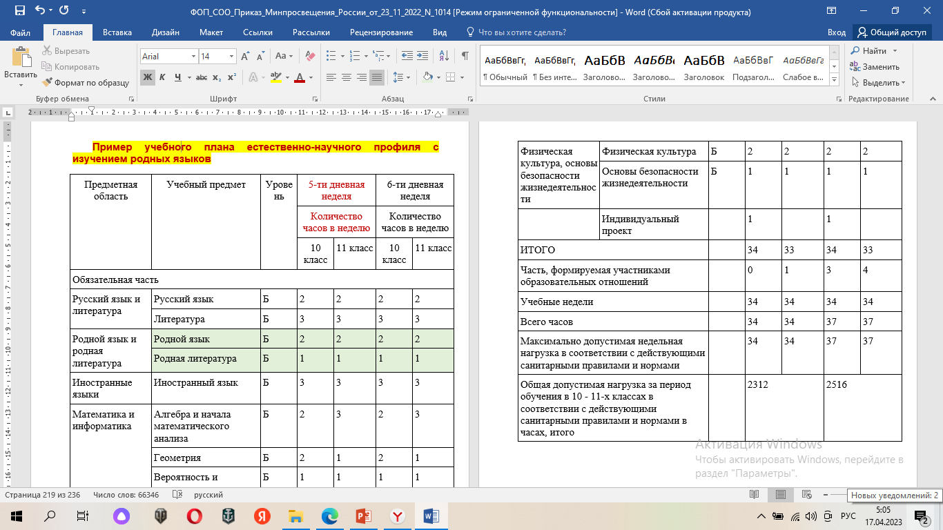

Slide 11
ФЗ № 273 2Об образовании в Российской Федерации»
ч. 6 ст. 12
6.2 Организация, осуществляющая образовательную деятельность ……., при разработке соответствующей общеобразовательной программы вправе предусмотреть перераспределение предусмотренного в федеральном учебном плане времени на изучение учебных предметов, по которым не проводится государственная итоговая аттестация, в пользу изучения иных учебных предметов, в том числе на организацию углубленного изучения отдельных учебных предметов и профильное обучение.
ч. 6 ст 12
6.3 При разработке основной образовательной программы ……предусматривают непосредственное применение при реализации обязательной части образовательной программы СОО федеральных рабочих программ по учебным предметам «Русский язык», «Литература», «История», «Обществознание», «География», «ОБЖ».

Slide 14
Содержание учебного предмета «Астрономия» в полном объеме интегрировано в содержание учебного предмета «Физика»
Содержание учебных предметов «Естествознание» и «Экология» сквозной содержательной линией интегрированы в предметы «Биология», «Химия» и «Физика»
Содержание учебного предмета «Россия в мире» интегрировано в предметы «История» и «Обществознание»
Содержание предметов «Право» и «Экономика» интегрировано в предмет «Обществознание» базового и углубленного уровня

Slide 15
ФГОС СОО и ВСОКО
ФЗ № 273 «Об образовании в Российской Федерации»:
Статья 28. К компетенции образовательной организации в установленной сфере относится
…пункт 13 - проведение самообследования, обеспечение функционирования внутренней системы оценки качества образования
Порядок проведения самообследования образовательной организацией (приказ Минобрнауки России от 14.06.2013 № 462
6. В процессе самообследования проводится оценка образовательной деятельности, системы управления организации, содержания и качества подготовки обучающихся, организации учебного процесса, востребованности выпускников, качества кадрового, учебно-методического, библиотечно-информационного обеспечения, материально-технической базы, функционирования внутренней системы оценки качества образования, а также анализ показателей деятельности организации, подлежащей самообследованию, устанавливаемых федеральным органом исполнительной власти, осуществляющим функции по выработке государственной политики и нормативно-правовому регулированию в сфере образования

Slide 16
ФГОС СОО

Slide 17
ФОП СОО

Slide 18
ФОП СОО

Slide 19
ФОП СОО

Slide 20
ФОП СОО

Slide 21
ФОП СОО

